Slide 1
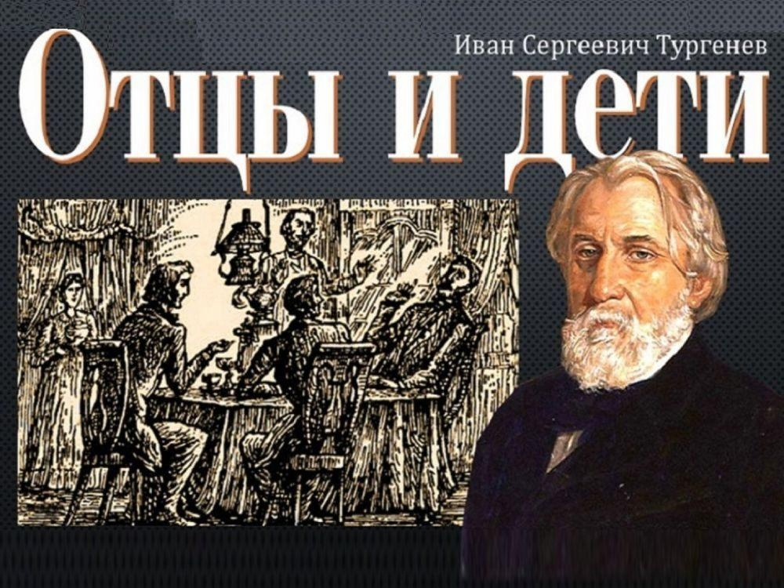

Slide 2
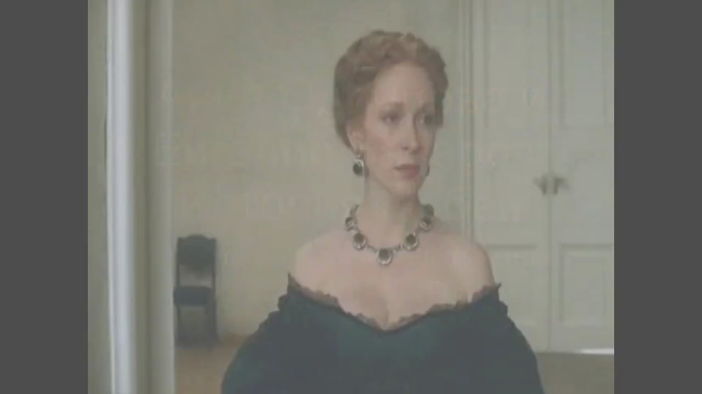

Slide 3
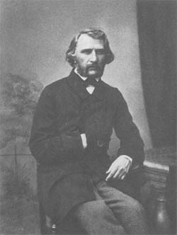
Любовь – волшебная страна
Любовь в романе
И.С. Тургенева «Отцы и дети»

Slide 4
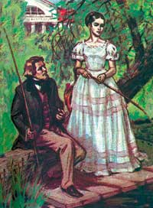
Любовь – это бесценный дар. Это единственная вещь, которую мы можем подарить и все же она у тебя остается.
Л.Н. Толстой
Любовь сильнее смерти и страха смерти. Только ею, только любовью держится и движется жизнь
И.С. Тургенев

Slide 5
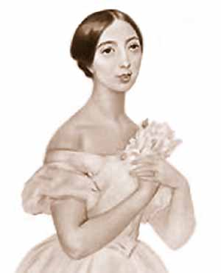
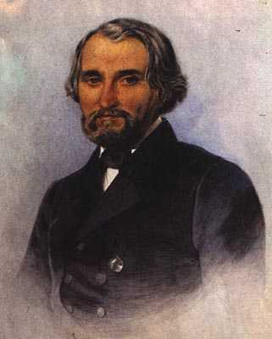
Тургенев и Полина Виардо

Slide 6
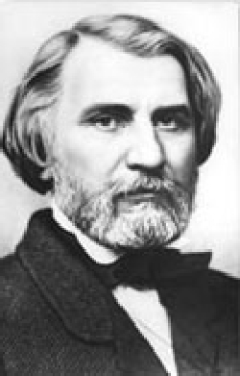
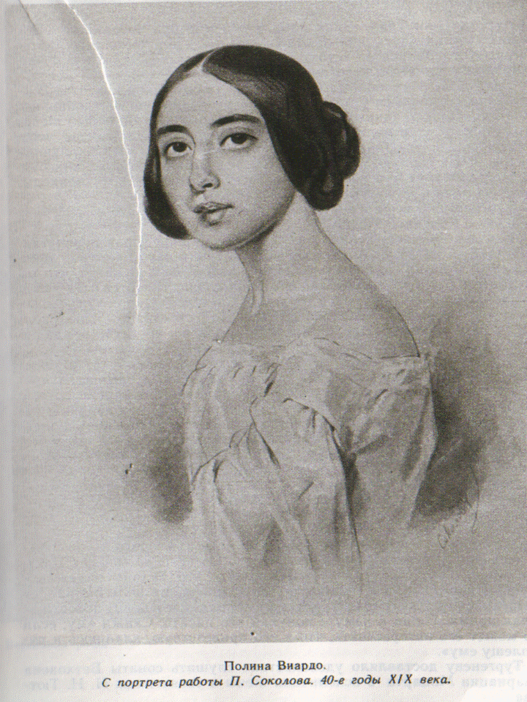

Slide 7
Любовные линии в романе «Отцы и дети»:
Павел Петрович Княгиня Р.;
Николай Петрович Фенечка;
Базаров Одинцова;
Аркадий Катя

Slide 8
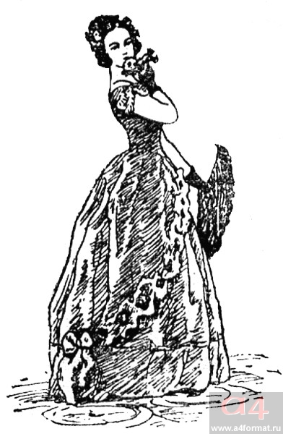
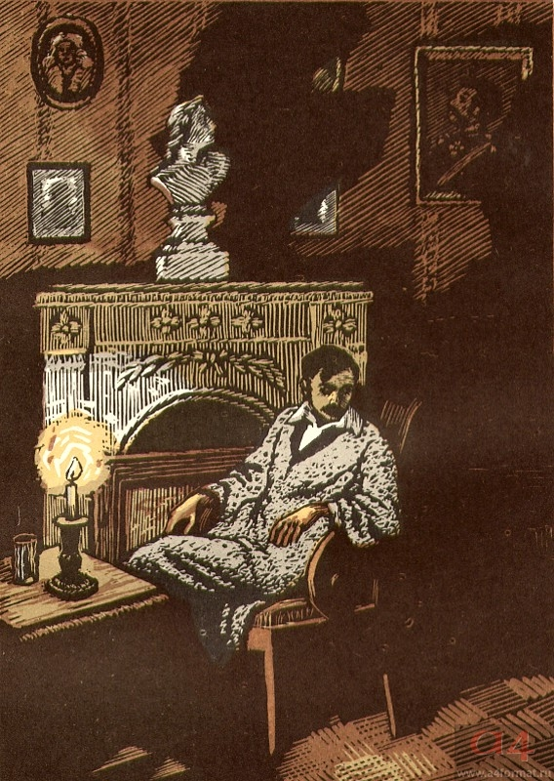
Павел Петрович и Княгиня Р

Slide 9
Работая над лексикой VII главы, покажите, как изменился Павел Петрович после смерти княгини Р.
Найдите ключевые слова, характеризующие княгиню Р. Подтвердите неопределенность и загадочность героини. Как образ княгини Р. помогает в понимании характера Павла Петровича? Как любовь Павла Петровича к княгине Р. помогает понять образ Базарова?
Используя текст XXIV главы, объясните, почему Павел Петрович интересовался Фенечкой.

Slide 10
БЕЗОТВЕТНАЯ
ЛЮБОВЬ
РОКОВАЯ
СТРАСТНАЯ

Slide 11
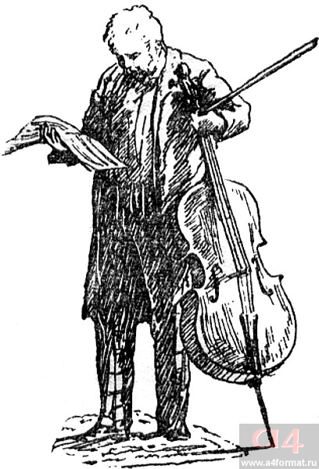
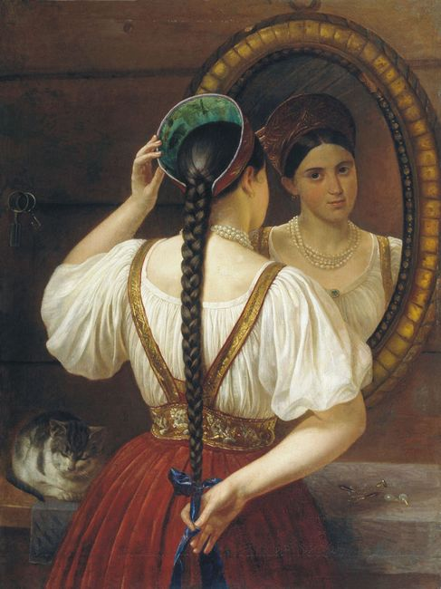
Николай Петрович и Фенечка

Slide 12
Расскажите историю Фенечки, выделите ее основные черты. Какова композиционная роль этого образа?
Сравните переживания Николая Петровича (конец VIII главы) с переживаниями Павла Петровича.
Сопоставьте любовь братьев. Что общего и в чем разница в их чувствах? Какова роль любовных историй братьев в понимании образа Базарова?

Slide 13
СЕМЕЙНАЯ
БЕЗОТВЕТНАЯ
ТИХАЯ
ЛЮБОВЬ
РОКОВАЯ
СТРАСТНАЯ
СПОКОЙНАЯ

Slide 14
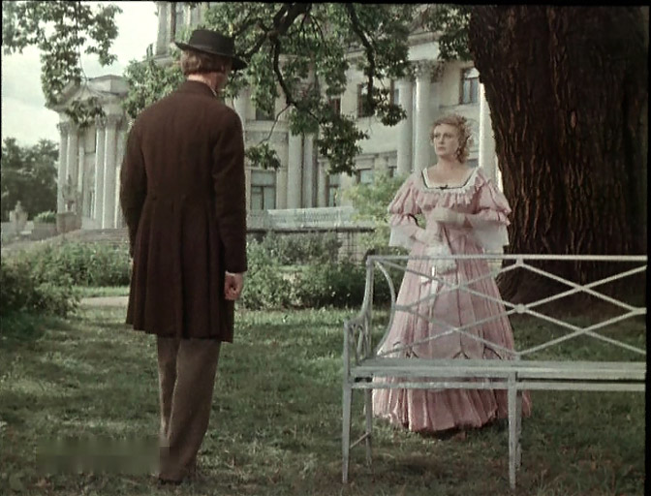
Базаров и Одинцова

Slide 15
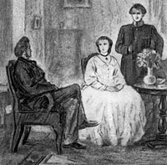
Используя текст VII, XIV и ХVII глав, охарактеризуйте отношение Базарова к женщине.
Наблюдая за лексикой XIV, XV, XVI глав, проследите, как незаметно меняется Базаров, как постепенно исчезает цинизм, появляется смущение.

Slide 16
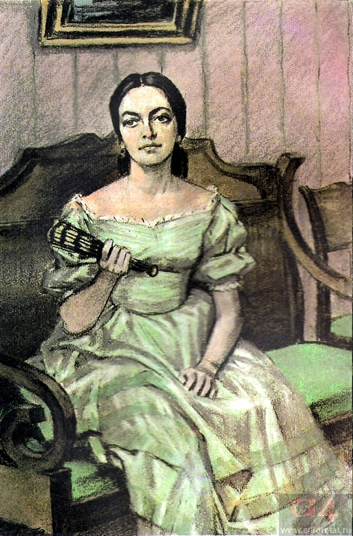
Расскажите об Одинцовой, докажите, что она могла бы понять Базарова.

Slide 17
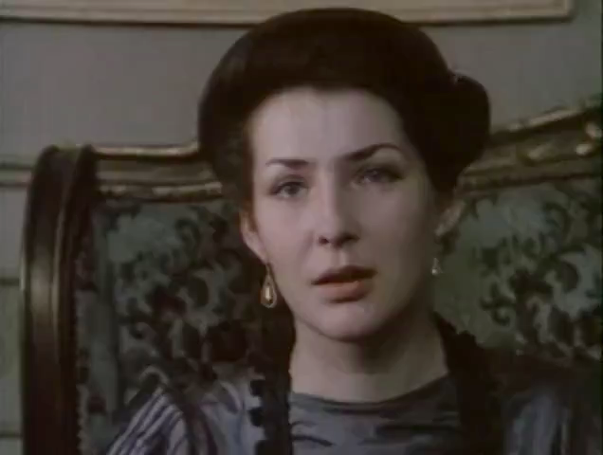
ОБЪЯСНЕНИЕ.
БАЗАРОВ И ОДИНЦОВА

Slide 18
СТРАСТНАЯ
СЕМЕЙНАЯ
ЧЕЛОВЕЧНАЯ
БЕЗОТВЕТНАЯ
ТИХАЯ
ЛЮБОВЬ
РОКОВАЯ
СТРАСТНАЯ
СПОКОЙНАЯ
ОТВЕРГНУТАЯ

Slide 19
Аркадий и Катя

Slide 20
Проследите по тексту, как относится Аркадий к Анне Сергеевне Одинцовой (глава XIV). Зачем в романе показана влюбленность Аркадия в Анну Сергеевну?
Опираясь на текст, докажите, что Аркадий меняется («возвращается» к себе истинному) под влиянием Кати (главы XXV, XXVI).
Какова идейно-композиционная роль образа Кати?

Slide 21
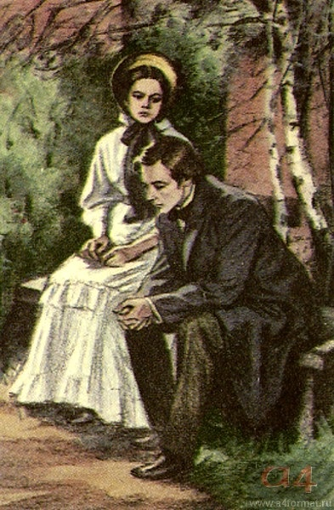
Аркадий и Катя
Земная любовь Аркадия и Кати, состоявшаяся любовь без бурь и потрясений, которая естественно перейдет в брак, напоминает любовь Николая Петровича и Фенечки. Таким образом, в отношении к любви похожи отец и сын.

Slide 22
Павел Петрович и княгиня Р. – любовь-наваждение.
Базаров и Одинцова – любовь – страсть.
Николай Петрович и Фенечка – любовь-семья (естественность и простота).
Аркадий и Катя – земная любовь.

Slide 23
Высказывания самого Тургенева о сущности любви: “Любовь – вовсе даже не чувство; она – болезнь, известное состояние души и тела; она не развивается постепенно; в ней нельзя сомневаться, с ней нельзя хитрить; обыкновенно она овладевает человеком без спроса, против его воли – ни дать ни взять холера или лихорадка. В любви одно лицо – раб, а другое – властелин”.

Slide 24
Домашнее задание
Почему Тургенев так заканчивает жизнь Базарова («фигура… обреченная на погибель»)? Здесь уместно вспомнить взгляды Тургенева на природу и взаимоотношения человека и природы, а также его отношение к революции, к революционному разрушению и насилию.
Как писатель показывает героя в момент смерти? («Когда я писал заключительные строки „Отцов и детей“, я принужден был отклонять голову, чтобы слезы не капали на рукопись», — писал автор. В последних сценах Тургенев любит Базарова и показывает его достойным восхищения.)
Как Тургенев приводит своего героя к смерти?
Страницы в учебнике

